Slide 1

Ou est -----? Where is -----?
Sur /sous /dans /devant / derriere / a cote

Slide 2
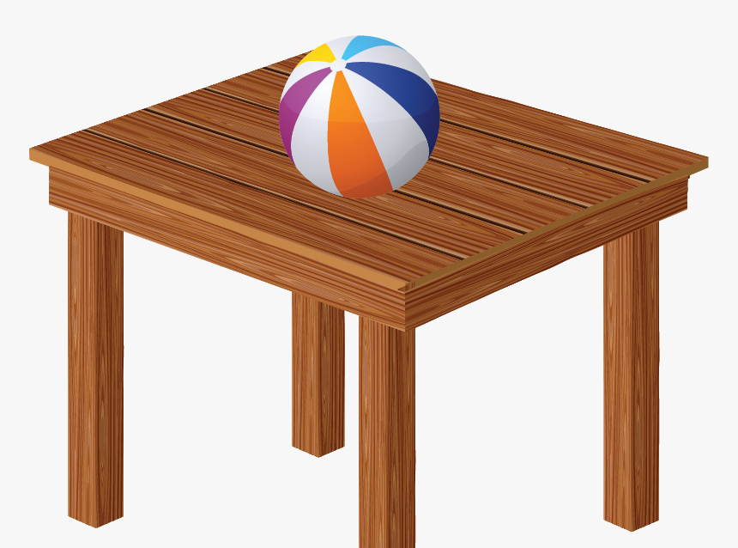

Sur
Ou est la balle ?
La balle est sur la table

Slide 3
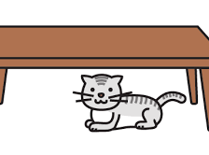
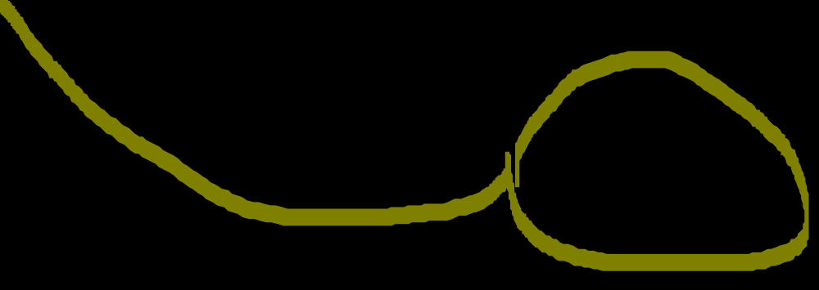
Sous
Ou est le chat ?
Le chat est sous la table

Slide 4
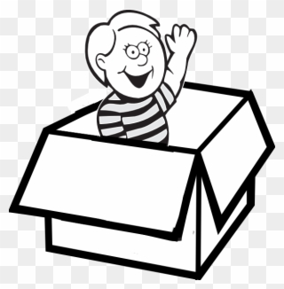
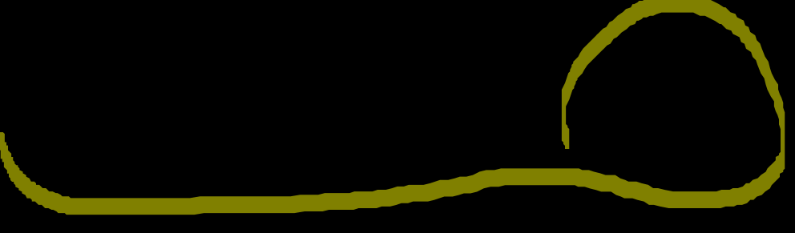
Dans
Ou est le bebe?
le bebe est dans la boite

Slide 5
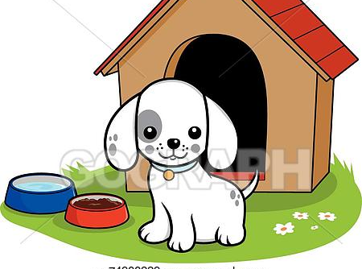

Devant
Ou est le chien ?
Le chien est devant la maison

Slide 6
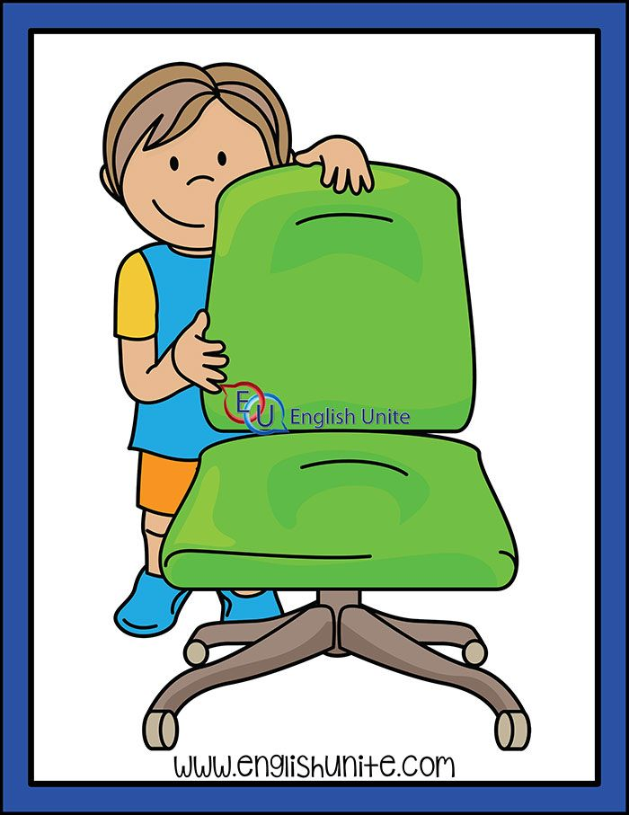

derriere
Ou est le garcon ?
Le garcon est derriere la chaise

Slide 7

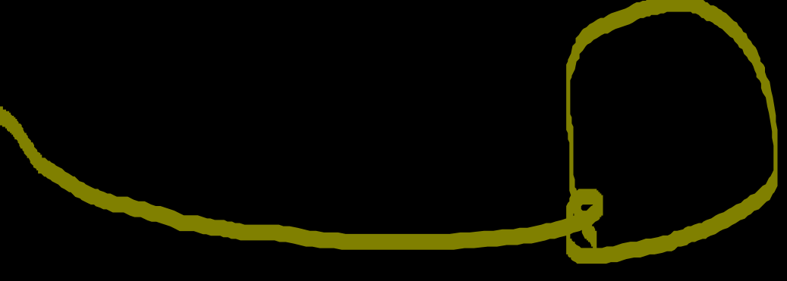
A cote
ou est la fille ?
La fille est a cote du garcon

Slide 8

Au revoir

